Slide 1
DEPARTAMENTO DE CIENCIAS DE LA TIERRA Y DE LA CONSTRUCCIÓN
CARRERA DE INGENIERÍA CIVIL
TEMA:
“MANUAL DE APLICACIÓN DE BIM PARA VIVIENDAS DE HASTA DOS PISOS EN HORMIGÓN ARMADO, BAJO LOS LINEAMIENTOS DE LA NEC-15”
AUTOR: JURADO HERRERA, EDITH ALEJANDRA
DIRECTOR: ING. PAZMIÑO MONTERO, MARTHA ELIZABETH. Mgs.
SANGOLQUÍ - 2021

Slide 2
Contenido de la presentación.-
OBJETIVOS
PLANTEAMIENTO DEL PROBLEMA
JUSTIFICACIÓN
FUNDAMENTACIÓN TEÓRICA
1D
2D
3D
4D
5D
6D
7D
CONCLUSIONES Y RECOMENDACIONES

Slide 3
OBJETIVO GENERAL:
Realizar un manual de gestión de proyectos para viviendas de hasta dos pisos en hormigón armado bajo los lineamientos de la NEC-15, mediante la aplicación de la metodología BIM, para ofrecer a los profesionales del área de la construcción en general, una guía que les permita mejorar la aplicación de procesos

Slide 4
OBJETIVOS ESPECÍFICOS:
Crear un modelo digital mediante un software que simule el proceso colaborativo de las distintas áreas participantes.
Elaborar un cronograma y presupuesto del proyecto.
Establecer parámetros que permitan a profesionales del área de la construcción utilizar la metodología BIM.

Slide 5
Justificación
La metodología BIM.
Ecuador frente a BIM.
La construcción junto a la gestión de proyectos

Slide 6
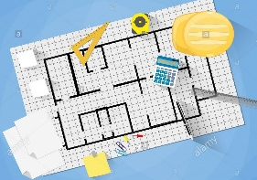
Fundamentación teórica
Software aplicable a BIM
Gestión de proyectos
BIM
3D
4D
6D
7D
1D
5D
2D

Slide 7
1D: Idea
Función de estructura: vivienda de dos pisos
Materiales para elementos estructurales: hormigón armado; y no estructurales: puertas de madera, tuberías de PVC, etc.
Ubicación del proyecto: Quito
Número de habitantes o personas que usaran estructura: cuatro
Zonificación de áreas arquitectónicas: la zona social y de servicios serán destinadas al primer piso, y la zona privada para el segundo piso

Slide 8
2D: Diseño de estructura
DISEÑO ARQUITECTÓNICO
Requisitos u ordenanzas municipales dependiendo de la ubicación del proyecto: ordenanza metropolitana 3746
Especificaciones mínimas en diseño arquitectónico
Espacios/Elementos | Ancho mínimo | Altura mínima
Entrepisos Espacio entre la proyección de piezas sanitarias consecutivas Espacio entre la proyección de piezas sanitarias y la pared lateral Lado libre ducha Fondo ropero Puerta interiores Puerta de baño | - 0.10 m 0.15 m 0.70 m 0.60 m 0.86 m 0.76 m | 2.3 m - - - - 2.03 m 2.03 m

Slide 9
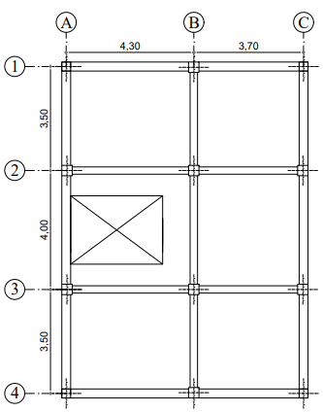
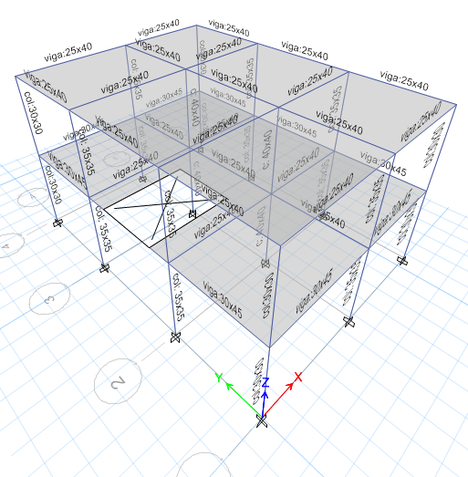
2D: Diseño de estructura
CÁLCULOS
Diseño estructural (NEC-15, ACI318-19)
Ơs = 10 T/m² | Ơs = Esfuerzo portante del suelo
D | Tipo de perfil del suelo
f’c = 210 Kg/cm² | f’c = Resistencia del hormigón
fy = 4200 Kg/cm² | fy = Esfuerzo de fluencia del acero varillas
h = 3,00 m | h = Altura de desplante
Losa bidireccional
Altura losa alivianada: 20 cm
Deriva SX: 0.01149
Deriva SY: 0.01153
Escalera altura: 15 cm
Escalera dim. Huella: 17 cm
Escalera dim. Contrahuella: 30cm
b | h | Posición
Primer piso
Columnas
30 | 30 | A1, C1, A4, C4
35 | 35 | B1, A2, B2, C2, A3, B3, C3, B4
Vigas
25 | 40 | Eje 2, Eje 3, Eje B
30 | 45 | Eje 1, Eje 4, Eje A, Eje C
Segundo piso
Columnas
30 | 30 | A1, C1, A4, C4
35 | 35 | B1, A2, B2, C2, A3, B3, C3, B4
Vigas
25 | 40 | Eje 1, 2, 3, 4, A, B, C

Slide 10
2D: Diseño de estructura
CÁLCULOS
Diseño hidrosanitario (NHE Agua-2011) y eléctrico (NEC-SB-IE)
DISEÑO HIDROSANITARIO Y AGUAS LLUVIAS
Diseño Hidráulico | NHE Agua, 2011 | Diámetro tubería agua fría 3/4"
 | NHE Agua, 2011 | Diámetro tubería agua caliente 1/2"
 | Pérez Carmona, 2010 | Diámetros de conexión aparatos sanitarios 1/2“ (lavabos, inodoros, fregaderos de cocina, lavadora y duchas)
 | Pérez Carmona, 2010 | Tanque cisterna de 1100lt
 | Pérez Carmona, 2010 | Tanque hidroneumático 24lt y bomba 0.5HP
Diseño Sanitario | Pérez Carmona, 2010 | Diámetros derivaciones horizontales y bajantes 4” y pendiente de descarga 2%
 | EMAAP-Q, 2009 | Cajas de revisión: 0.60x0.60x0.80 m
Aguas lluvias | EMAAP-Q, 2009 | Diámetros de tuberías de recolección de agua 1 ½”, bajante 3” y pendiente de descarga 1%
DISEÑO ELÉCTRICO
Conductor | Cobre aislado tipo THHN
Sección conductor iluminación | 14 AWG
Sección conductor tomacorriente | 12 AWG
Potencia de focos (W) | 110
Potencia de tomacorriente (W) | 200
Sistema de distribución | Trifásico
Demanda eléctrica total (W) | 13150

Slide 11
2D: Diseño de estructura
DOCUMENTACIÓN
En planos bidimensionales que servirán como referencia para el modelo tridimensional.

Slide 12
3D: Modelamiento de estructura
ARQUITECTURA
INST. HIDROSANITARIAS
ESTRUCTURA
INST. ELÉCTRICAS

Slide 13
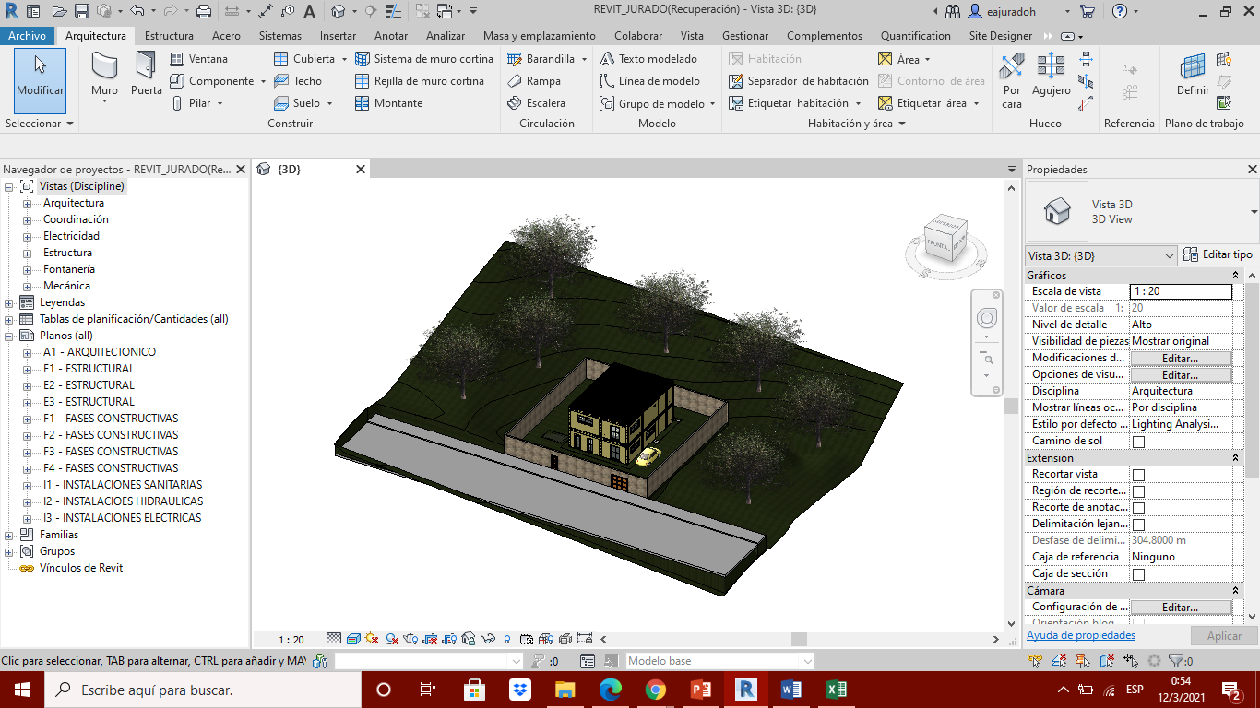
3D: Modelamiento de estructura

Slide 14
3D: Modelamiento de estructura
ARQUITECTURA
Importar plantas
Unidades de medida
Creación de niveles y ejes
Colocación de paredes y suelos
Colocación de elementos arquitectónicos: paredes, cielo raso, puertas, ventanas, y acabados en muros

Slide 15
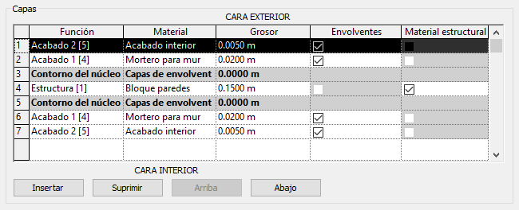
3D: Modelamiento de estructura
ARQUITECTURA
Importar plantas
Unidades de medida
Creación de niveles y ejes
Colocación de paredes y suelos
Colocación de elementos arquitectónicos: paredes, cielo raso, puertas, ventanas, y acabados en muros

Slide 16
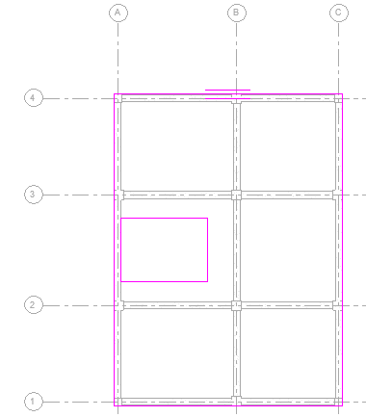
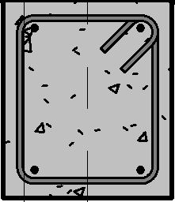
3D: Modelamiento de estructura
ESTRUCTURA
Creación de materiales
Cargar elementos estructurales
Creación y colocación de losas, contrapiso y escaleras
Consideraciones de la armadura

Slide 17
3D: Modelamiento de estructura

Slide 18
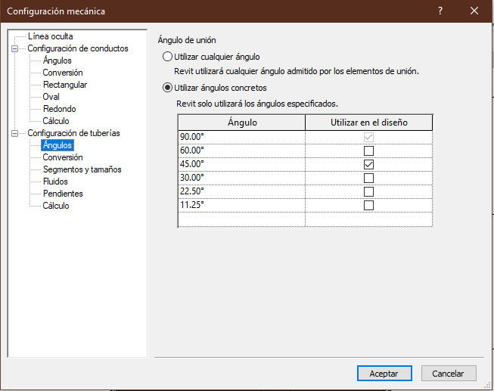
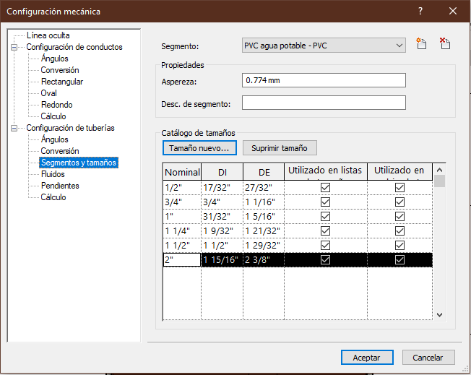
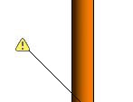
3D: Modelamiento de estructura
INST. HIDROSANITARIAS
Configuraciones iniciales
Ajustes y colocación de tuberías
Comprobaciones generales

Slide 19
3D: Modelamiento de estructura
INST. ELÉCTRICAS
Configuraciones iniciales
Cargar elementos del sistema eléctrico
Creación de circuitos
Colocación de tubos que transportan el cableado

Slide 20
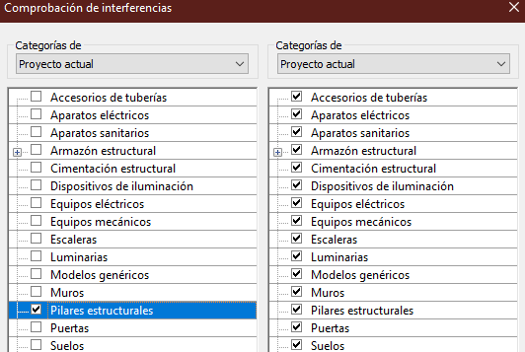
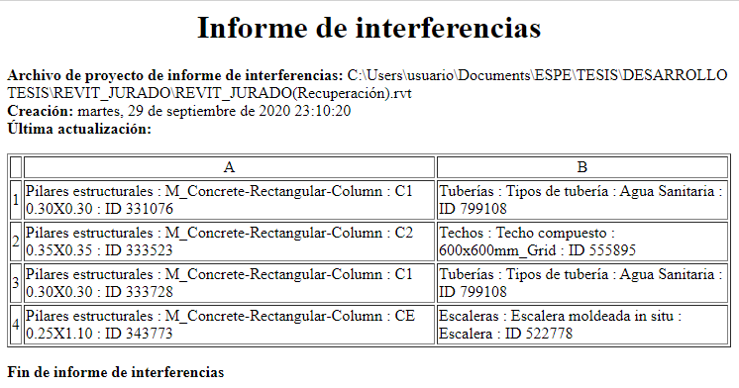
3D: Modelamiento de estructura
DETECCIÓN DE INTERFERENCIAS
ELABORACIÓN DE PLANOS
CREACIÓN DE TOPOGRAFÍA

Slide 21
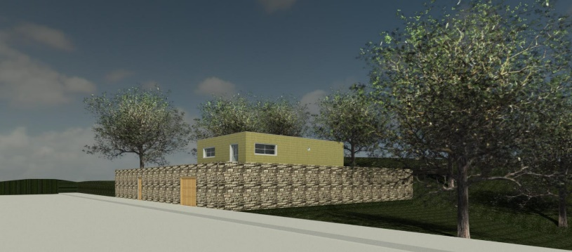
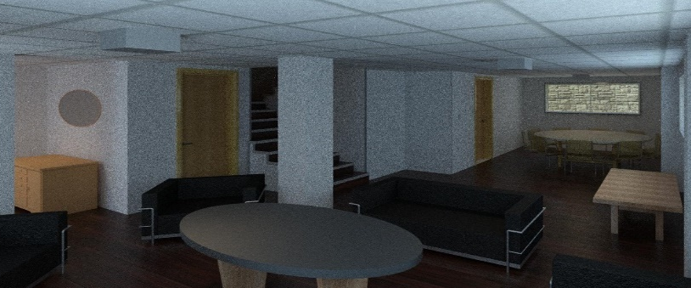
3D: Modelamiento de estructura
COLOCACIÓN DE MOBILIARIO
CREACIÓN DE RENDERS Y RECORRIDOS

Slide 22
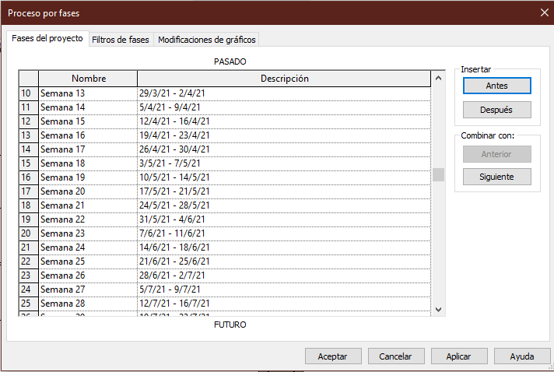
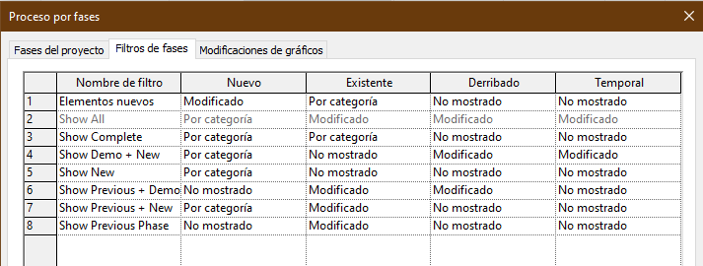
4D: Planificación
Definición de los rubros o actividades que tendrá la obra
Experiencia de la persona que realiza
Literatura y publicaciones: para orientar en actividades y rendimientos

Slide 23
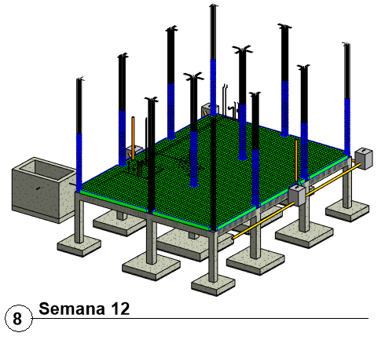
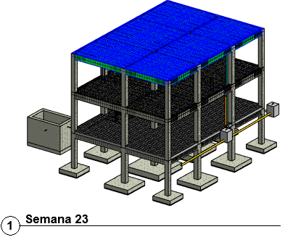
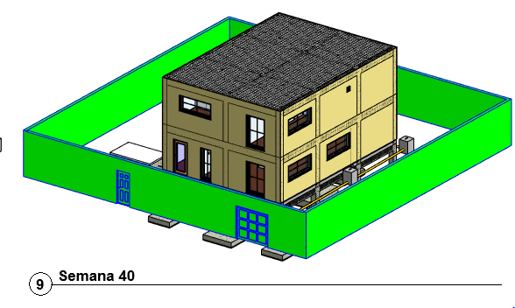
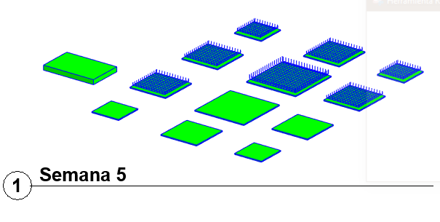
4D: Planificación

Slide 24
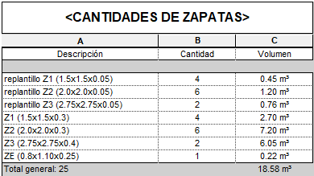
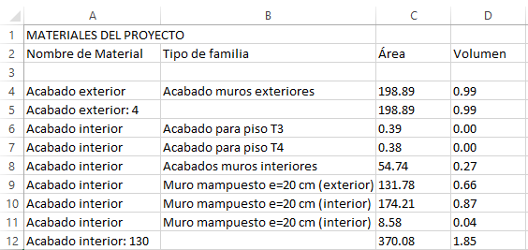
5D: Control de costos
DESCRIPCION | UNIDAD | CANTIDAD | PRECIO UNITARIO | PRECIO TOTAL
ESTRUCTURA
CIMENTACIONES
Replantillo de hormigón simple f'c=140 kg/cm2 | m3 | 2,41 | 111,26 | 268,14
Acero de refuerzo en plintos fy=4200 kg/cm2 | kg | 865,31 | 1,64 | 1419,11
Hormigón simple en plintos f'c=210 kg/cm2, no inc. Encofrado | m3 | 15,95 | 133,02 | 2121,67
2,41
15,95
Campos
Totales generales

Slide 25
5D: Control de costos
DESCRIPCION | UNIDAD | CANTIDAD | PRECIO UNITARIO | PRECIO TOTAL
ESTRUCTURA
CIMENTACIONES
Replantillo de hormigón simple f'c=140 kg/cm2 | m3 | 2,41 | 111,26 | 268,14
Acero de refuerzo en plintos fy=4200 kg/cm2 | kg | 865,31 | 1,64 | 1419,11
Hormigón simple en plintos f'c=210 kg/cm2, no inc. Encofrado | m3 | 15,95 | 133,02 | 2121,67
Acero de refuerzo columnas fy=4200 kg/cm2 | kg | 1310,22 | 1,64 | 2148,76
Encofrado alquilado metálico para columna | m2 | 44,84 | 3,73 | 167,25
Hormigón simple en columnas f'c=210 kg/cm2, no inc. Encofrado | m3 | 3,50 | 130,59 | 457,07
Acero de refuerzo en cadenas de cimentación fy=4200 kg/cm2 | kg | 653,15 | 1,64 | 1071,17
Encofrado tabla de monte cadenas | m2 | 80,40 | 10,85 | 872,34
Hormigón simple en cadenas f'c=210 kg/cm2, no inc. Encofrado | m3 | 6,21 | 126,71 | 786,87
Contrapiso de hormigón f'c=180 kg/cm2 | m2 | 92,45 | 18,11 | 1674,27
Malla electrosoldada | m2 | 94,75 | 4,63 | 438,69
Acero de refuerzo losa de fondo cisterna fy=4200 kg/cm2 | kg | 489,85 | 1,64 | 803,35
Hormigón simple en losa de fondo f'c=210 kg/cm2 | m3 | 1,26 | 160,48 | 202,20
Acero de refuerzo en muros de cisterna fy=4200 kg/cm2 | kg | 195,20 | 1,64 | 320,13
Encofrado alquilado metálico para muro dos caras | m2 | 15,17 | 7,07 | 107,25
Hormigón simple en muros de cisterna f'c=210 kg/cm2, no inc. Encofrado | m3 | 3,79 | 131,41 | 498,04
PRIMER PISO
Acero de refuerzo columnas fy=4200 kg/cm2 | kg | 1813,82 | 1,64 | 2974,66
Encofrado alquilado metálico para columna | m2 | 52,32 | 3,73 | 195,15
Hormigón simple en columnas f'c=210 kg/cm2, no inc. Encofrado | m3 | 4,16 | 130,59 | 543,25
Acero de refuerzo escaleras fy=4200 kg/cm2 | kg | 140,17 | 1,64 | 229,88
Encofrado en escaleras | m2 | 48,47 | 14,72 | 713,48
Hormigón simple en escaleras f'c=210 kg/cm2, no inc. Encofrado | m3 | 2,36 | 131,65 | 310,69
Acero de refuerzo vigas fy=4200 kg/cm2 | kg | 1103,67 | 1,64 | 1810,02
Encofrado con tablero contrachapado para vigas | m2 | 91,73 | 32,96 | 3023,42
Hormigón simple en vigas f'c=210 kg/cm2, no inc. Encofrado | m3 | 7,11 | 130,70 | 929,28
Acero de refuerzo losa N3.10 fy=4200 kg/cm2 | kg | 357,93 | 1,64 | 587,01
Malla electrosoldada | m2 | 94,75 | 4,63 | 438,69
Bloques alivianamientos 40x20x15 cm | u | 552,00 | 0,80 | 441,60
Encofrado alquilado metálico con puntal 2X para losa | m2 | 68,12 | 32,96 | 2245,24
Hormigón simple en losa N3.10 f'c=210 kg/cm2 | m3 | 7,12 | 135,07 | 961,70
ACABADOS
Mampostería de bloque e=15cm + mortero 1:6 | m2 | 264,89 | 10,78 | 2855,51
Enlucido vertical interior y exterior | m2 | 568,68 | 5,43 | 3087,93
Masillado en losa N3.10 | m2 | 94,75 | 7,07 | 669,88
Masillado en losa N6.00 + impermeabilizante | m2 | 94,75 | 10,88 | 1030,88
Cielo raso gypsum de antihumedad e=5mm, inc. Empaste y pintura | m2 | 15,58 | 155,13 | 2416,93
Empastado para interiores | m2 | 369,79 | 2,32 | 857,91
Pintura para interiores de caucho, incluido andamios | m2 | 369,79 | 2,35 | 869,01
Empastado para exteriores | m2 | 198,89 | 3,91 | 777,66
Pintura para exteriores de caucho, incluido andamios | m2 | 198,89 | 2,78 | 552,91
Cerámica en piso | m2 | 30,63 | 23,39 | 716,44
Duelas en piso y escalera, pulido y lacado | m2 | 133,42 | 39,57 | 5279,43
COSTO TOTAL OBRA
95000,78

Slide 26
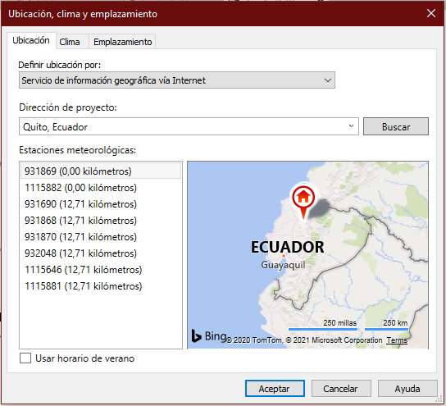
6D: Análisis de eficiencia energética
Instalar Insight de Autodesk
Ubicación del proyecto
Configuración del sol

Slide 27
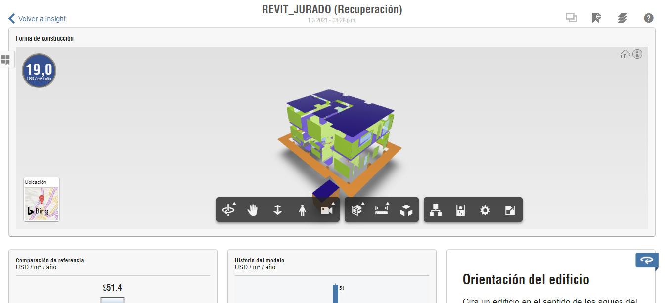
6D: Análisis de eficiencia energética
Análisis energético

Slide 28
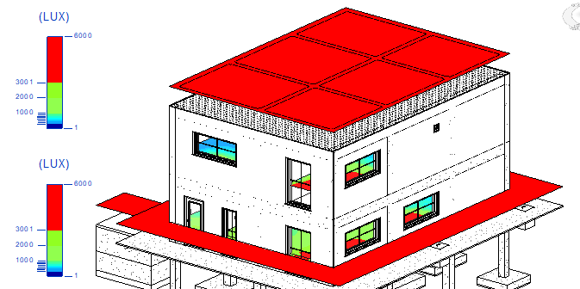
6D: Análisis de eficiencia energética
Análisis de iluminación
Análisis solar

Slide 29
7D: Mantenimiento
Lineamientos de mantenimiento preventivo
Cultura que se anticipe a cualquier evento
Conversar en buen estado
Elementos | Inspecciones, conservación y mantenimiento | Revisiones Periódicas
Puertas | Revisar juntas y sellado de carpintería, y en caso de resecado y agrietamiento se procede a sustituir la silicona o material que este empleado. Además se debe engrasar cerraduras y bisagras. | Cada año
Suelos de madera | Limpiar la superficie con trapos secos, se debe tener claro que jamás se debe usar agua para limpiar y en caso de derramarse liquido sobre el suelo se debe secar inmediatamente. Para el desprendimiento de tablas, se aconseja contactar lo más pronto posible a un especialista. | Permanentemente
Suelos con baldosa | Evitar golpes con objetos duros, y no mover muebles deslizándolos sobre la superficie para no rayar la baldosa En caso de haber fisuras en las juntas, deben taparse con un sellador; por ejemplo, con cemento blanco | Permanentemente

Slide 30
CONCLUSIONES
La colocación de elementos en Revit debe manejarse con cuidado y exactitud, ya que este software está programado para detectar interferencias con precisiones muy altas
El utilizar programas que trabajen bajo la metodología BIM, permite a todos sus usuarios generar múltiples modificaciones en sus proyectos
Con la ayuda de programas complementarios como Insight de Autodesk, fue posible cumplir con la sexta dimensión de BIM
Revit es un software que permite dar cumplimiento a las dimensiones de BIM de una manera muy satisfactoria y práctica
Después de dar cumplimiento al objetivo general de esta investigación, es decir realizar un manual de BIM, se puede confirmar que aplicar esta metodología si permite tener una adecuada gestión de proyectos.

Slide 31
RECOMENDACIONES
Se considera oportuno que todas las personas que empiecen a trabajar en la metodología BIM con Revit, manejen la segunda dimensión en el software que se encuentren acostumbrados a usar.
Como sugerencia se debería realizar un cronograma de las actividades que posee el proyecto, antes de hacer en Revit las fases constructivas.
Es necesario revisar las tablas de cantidades de obra cada vez que se realicen cambios en el modelo 3D.
Se aconseja que los estudiantes de pregrado aprendan a utilizar Revit enfocándolo al cumplimiento de BIM.
Este manual pretende ser una guía para empezar a aplicar BIM, al ofrecer parámetros generales que ayuden a cumplir el objetivo de esta metodología; sin embargo, se recomienda dar un mayor énfasis en el aprendizaje personal de acuerdo al área que trabaje en el modelo.

Slide 32
GRACIAS

